Slide 1

POSIX. Процессы
Процесс – адресное пространство + потоки управления + системные ресурсы
Идентификатор процесса – положительное целое число, однозначно идентифицирующее процесс в течение времени его жизни.
Время жизни процесса – это период от его создания до возврата идентификатора операционной системе.
Создается функцией fork() - активный: минимум один поток управления и адресное пространство.
Переход в неактивное состояние — возврат части ресурсов. Когда по отношению к неактивному процессу выполняют функцию семейства wait(), системе возвращаются остальные ресурсы. Последний из них – идентификатор процесса, и на этом время жизни процесса заканчивается.
Зомби-процесс – завершившийся процесс, подлежащий ликвидации после того, как код его завершения будет передан ожидающему этого другому процессу.
Процесс, создавший данный, называется родительским , в течение времени жизни которого существует идентификатор родительского процесса. По завершении времени жизни указанного процесса родительским становится определяемый реализацией системный процесс.

Slide 2
POSIX. Процессы
.
Группа – совокупность процессов, допускающая согласованную доставку сигналов. У каждой группы имеется уникальный идентификатор. В такой роли выступает идентификатор процесса, именуемого лидером группы.
Время жизни группы - период от создания группы до момента, когда ее покидает последний процесс
Задание – набор процессов, составляющих конвейер, а также порожденных ими процессов, входящих в одну группу
Сеанс - называется множество групп процессов, сформированное для целей управления заданиями. Каждая группа принадлежит некоторому сеансу. Вновь созданный процесс присоединяется к сеансу своего создателя, в дальнейшем принадлежность сеансу может быть изменена.
Время жизни сеанса - период от создания сеанса до истечения времени жизни всех групп процессов, принадлежавших сеансу.
Лидер сеанса – процесс, создавший данный сеанс.

Slide 3
POSIX. Процессы
.
.
Управляющий терминал - ассоциированный с сеансом
Управляющий процесс – это лидер сеанса, установивший соединение с управляющим терминалом
С каждым процессом ассоциируется идентификатор создавшего его пользователя. Этот атрибут называется реальным идентификатором пользователя процесса
В момент создания процесса пользователь входил в некоторую группу, идентификатор которой называется реальным идентификатором группы процесса.
Для определения прав процесса (в том числе прав доступа к файлам) применяются действующие идентификаторы пользователя и группы, которые в общем случае могут отличаться от реальных.
Биты переустановки действующих идентификаторов пользователя (ПДИП) и группы (ПДИГ). Если эти биты взведены, то при запуске программы на выполнение действующие идентификаторы пользователя и группы процесса могут наследоваться у файла.

Slide 4

POSIX. Процессы
.
PID — идентификатор процесса
PPID — идентификатор родителя
PGID — идентификатор группы
TTY — управляющий терминал
UID — идентификатор пользователя

Slide 5
POSIX. Процессы
.
PID — идентификатор процесса
PPID — идентификатор родителя
PGID — идентификатор группы
TTY — управляющий терминал
UID — идентификатор пользователя

Slide 6
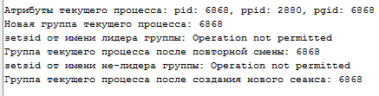
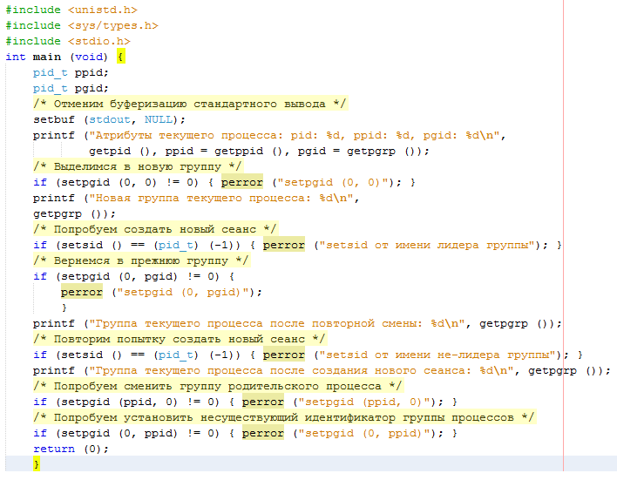
POSIX. Процессы
.

Slide 7
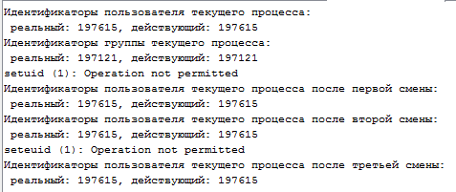
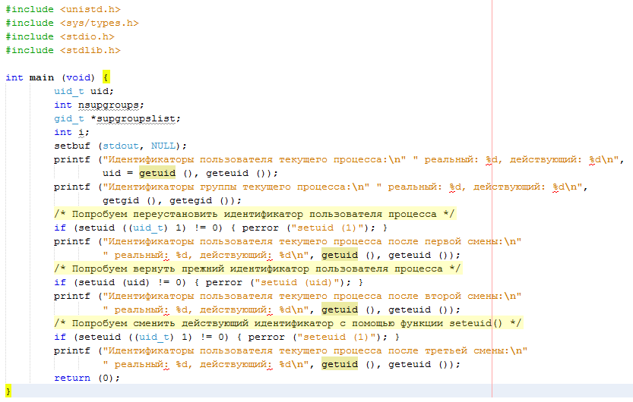
POSIX. Процессы
.
.

Slide 8

POSIX. Процессы
.
Порожденный процесс является точной копией процесса, вызвавшего fork() (родительского), за исключением следующих моментов:
у порожденного процесса свой идентификатор, равно как и идентификатор родительского процесса
у порожденного процесса собственная копия файловых дескрипторов, ссылающихся на те же описания открытых файлов, что и соответствующие дескрипторы родительского процесса
порожденный процесс не наследует блокировки файлов, установленные родительским процессом
порожденный процесс создается с одним потоком управления – копией того, что вызвал fork()
В случае успешного завершения функция fork() возвращает порожденному процессу 0, а родительскому процессу – идентификатор порожденного процесса. После этого оба процесса начинают независимо выполнять инструкции, расположенные за обращением к fork(). При неудаче родительскому процессу возвращается -1, новый процесс не создается.
.

Slide 9
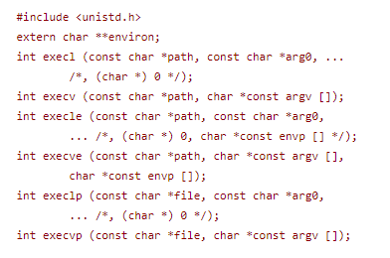

POSIX. Процессы
.
.
Следующие атрибуты процесса остаются неизменными:
идентификатор процесса;
идентификатор родительского процесса;
идентификатор группы процессов;
членство в сеансе;
реальные идентификаторы пользователя и группы процесса;
идентификаторы дополнительных групп;
текущий и корневой каталоги;
маска режима создания файлов;
атрибуты, связанные с обработкой сигналов
Переустановка идентификатора
пользователя и группы по id
файла, если в нем биты
переустановки

Slide 10
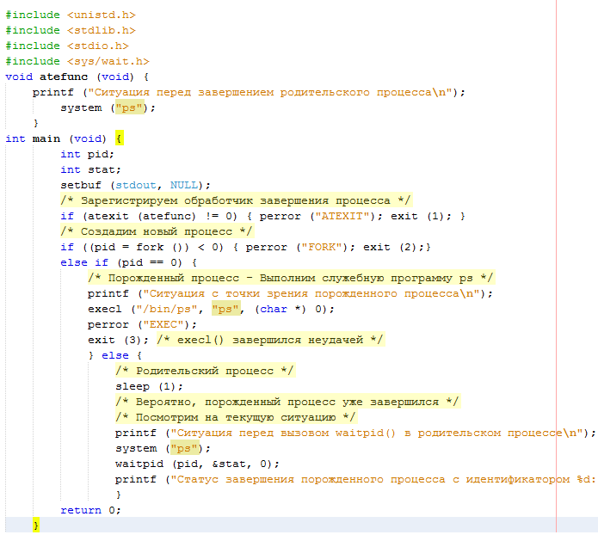
POSIX. Процессы
.
.

Slide 11
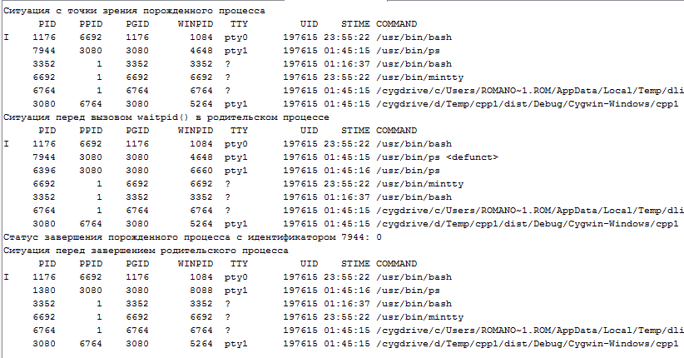
POSIX. Процессы
.
.

Slide 12
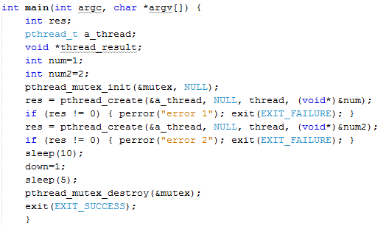
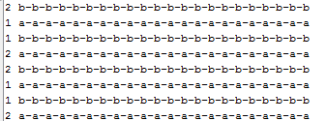
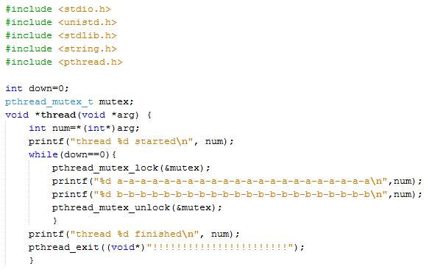

POSIX. Потоки. Синхронизация
Критическая секция. Мьютексы
Без синхронизации. Блокируемый вывод

Slide 13
POSIX. Потоки. Синхронизация
По отношению к потокам управления вводится понятие безопасных функций, которые можно вызывать параллельно в нескольких потоках без нарушения корректности их функционирования. К числу безопасных принадлежат "чистые" функции, а также функции, обеспечивающие взаимное исключение перед доступом к разделяемым объектам. Если в стандарте явно не оговорено противное, функция считается потоковобезопасной.

Slide 14
POSIX. Процессы. Взаимодействие
Каналы
Сигналы
POSIX-2001, X/Open-расширение системного интерфейса " (XSI):
Очереди сообщений
Семафоры
Разделяемые сегменты памяти

Slide 15
Сигналы
Под сигналом понимается механизм, с помощью которого процесс или поток управления уведомляют о некотором событии, произошедшем в системе, или подвергают воздействию этого события. Примерами подобных событий могут служить аппаратные исключительные ситуации и специфические действия процессов. Термин "сигнал" используется также для обозначения самого события
Сигналы нумеруются, номер = тип сигнала
Сигналы посылаются процессу или отдельному потоку
Поток имеет маску сигналов
Действия потока (процесса) по сигналу
  Игнорировать
  Выполнить действие, соответствующее сигналу
  Вызывать функцию обработки (указатель на функцию)
Функция называется асинхронно-сигнально-безопасной (АСБ), если ее можно вызывать без каких-либо ограничений при обработке сигналов. В стандарте POSIX-2001 имеется список функций, которые должны быть либо повторно входимыми, либо непрерываемыми сигналами, что превращает их в АСБ-функции.

Slide 16



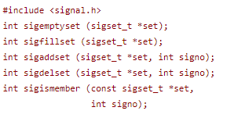
Сигналы
Послать сигнал процессу
Послать сигнал внутри процесса (себе)
Опросить и изменить способ обработки сигналов
Работа с наборами сигналов

Slide 17
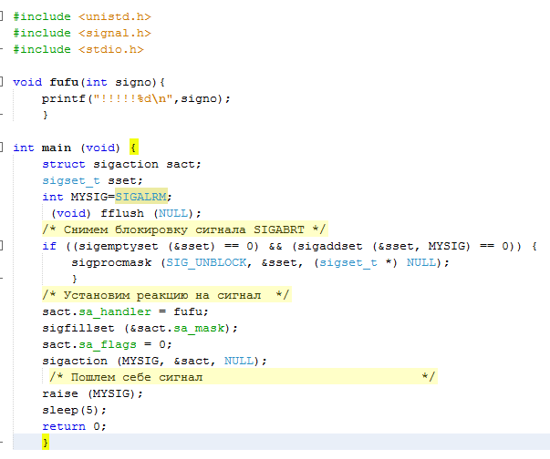

Сигналы

Slide 18
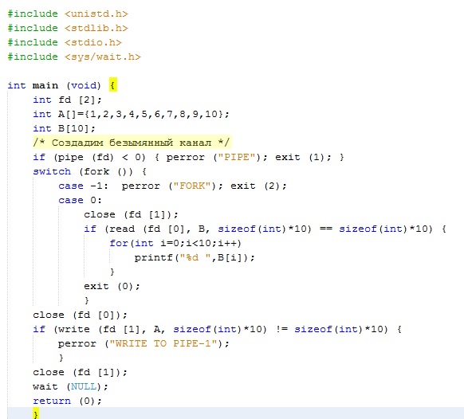

Каналы
int pipe(FILE fd[2]) – заполняет массив handl-ами двух потоков данных: при записи в один из них данные становятся доступными для чтения в другом

Slide 19
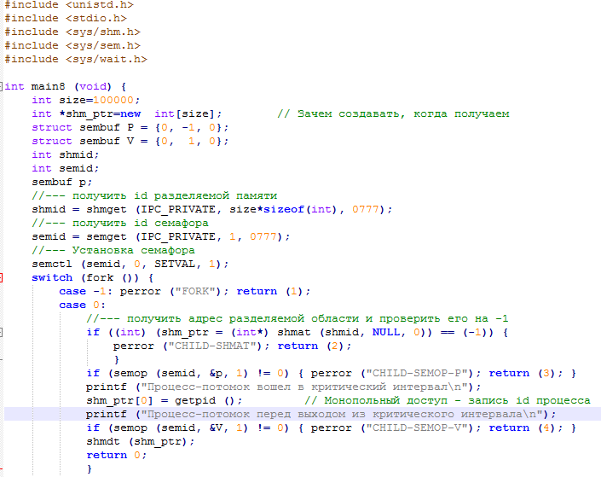
Семафоры.
Разделяемые сегменты памяти

Slide 20
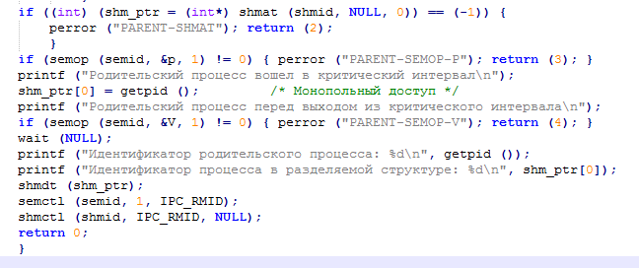
Разделяемые сегменты памяти

